Slide 1
Agiles Vorgehen oder: Wie in der Umsetzungsphase gearbeitet wird
Digitalisieren Hands-on
Summer School & Umsetzungsmodul
Jörg Bachmann, Uwe Riss, Danilo Just, Sebastian Müller, Christoph Baumgarten
OST

Slide 2
Aufbau
Agile Methoden
Motivation – Warum verwenden wir agile Methoden
Der agile SCRUM Prozess
Meetings in SCRUM
Rollen in SCRUM
Sprints takten
Arbeiten mit dem SCRUM Board
Modulspezifisch:
  Das Kickoff Meeting vorbereiten
  Einen Review vorbereiten
  Das Lernjournal verwenden

Slide 3
Leitlinien der agilen Softwareentwicklung
Agile Methoden
Folgende vier Werte für das agile Vorgehen sind im Manifest für agile Softwareentwicklung beschrieben:
Individuen und Interaktionen sind wichtiger als Prozessen und Werkzeugen
Funktionsfähige Produkte sind wichtiger als umfangreicher Dokumentation
Zusammenarbeit mit dem Kunden ist wichtiger als Vertragsverhandlungen
Das Reagieren auf Änderungen ist wichtiger als das strikte Einhalten eines Plans
Das bedeutet allerdings nicht, dass traditionelle Qualitätskriterien, wie sie sich im Vorhandensein von Prozessen, Dokumentation, Verträgen und Plänen widerspiegeln, im agilen Projektmanagement keine Rolle spielen würden.
Der eigentliche Unterschied liegt im Denkansatz.

Slide 4
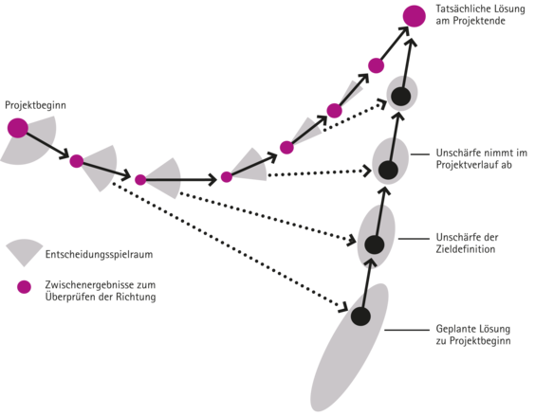
Motivation: Warum agil-iterativ?
Agile Methoden
Ursprünglich vorgenommene Ziele ändern sich während der Projektlaufzeit, neue Anforderungen werden definiert, alte geändert.
Der Entscheidungsspielraum nimmt mit
Fortschreiten des Projekts immer mehr ab
[iteratec]

Slide 5
Prinzipien agiler Methoden
Agile Methoden
Agile Methoden sind als Antwort auf die Unzulänglichkeiten des Phasenmodells (Wasserfall) entwickelt worden:
Grundlegende Funktionalität wird, ausgehend von ersten Anforderungen, schnell umgesetzt
Fokus liegt auf der Wertschöpfung, d.h., es wird nur das umgesetzt, was einen klaren Nutzen beweist
Das Feedback der Anwender fliesst in künftige Entwicklungen ein
Konsequent iterative Vorgehensweise statt ausführlicher (Vor-)Planung
Umsetzungsteams arbeiten selbstorganisiert

Slide 6
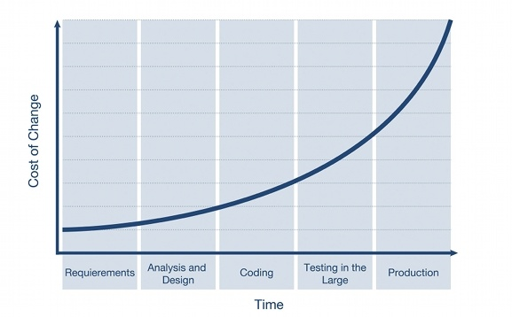
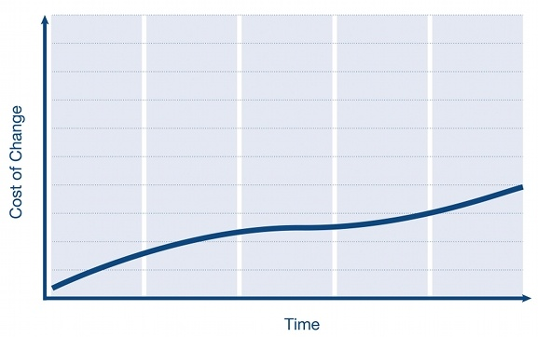


Vorteile agiler Methoden
Agile Methoden
Durch eine frühe Inbetriebnahme des (halbfertigen) Produkts werden Fehlentscheidungen schnell aufgedeckt und sind korrigierbar («fail fast»).
Kosten für die Fehlerbereinigung sind deutlich geringer

Slide 7

























Methoden – Agile Arbeitsweise (Scrum)
Agile Methoden
Users,
Stakeholders, Executives
Case Owner
Scrum Master
Daily Scrum Meeting
in unserem Setting geeignet adaptieren
"Methodenwächter"/Organisator
"Steine-aus-dem-Weg-Räumer"
Daily
Sprint Review
Develop
Plan
1- 3 Week
Sprint
Sprint Retroperspective
Product Owner
Development Team
Test
Task
Product Backlog
Sprint Planning Meeting
Sprint Backlog
Shippable Product Increment
Backlog
Increment

Slide 8
Die Rollen im Lernlabor «Digitalisieren Hands-on»
Agile Methoden
Case Owner / CO : Der Dozent in den Rollen Kunde und Begleitdozierender
Product Owner / PO: Der Student, welcher die Schnittstelle zum Kunden übernimmt und das Product Backlog pflegt
Scrum Master / SM: Der Student, welcher die Sprints und Meetings plant und das Sprint Backlog pflegt
Development Team / SCRUM Team: Entwickeln die Projektinhalte und arbeiten an der Umsetzung
Im SCRUM Team gibt es – neben PO und SM – typischerweise (nicht zwingend – durchs Team abschliessend festzulegen) diese Rollen:
User Interface Designer / User Experience Designer / UX Designer
Developer / Software Entwickler
Qualitätssicherer / Testverantwortlicher / Tester
Softwarearchitekt (mit Fokus auf die im Team erarbeitete konkrete Lösung)

Slide 9
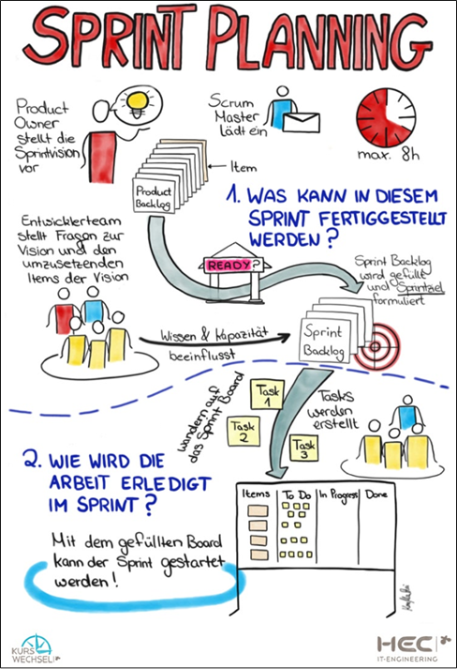
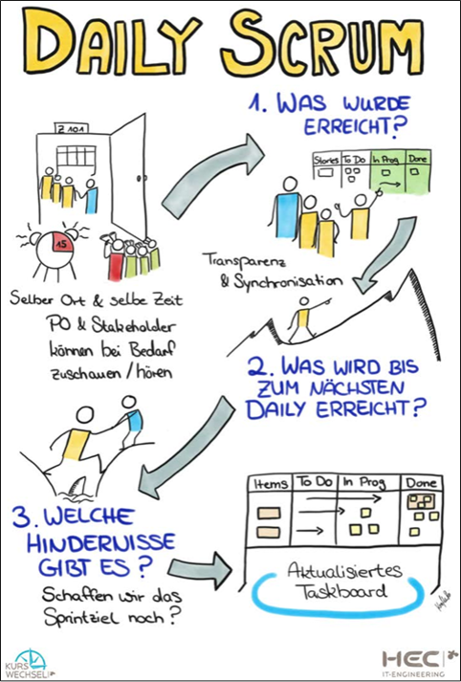
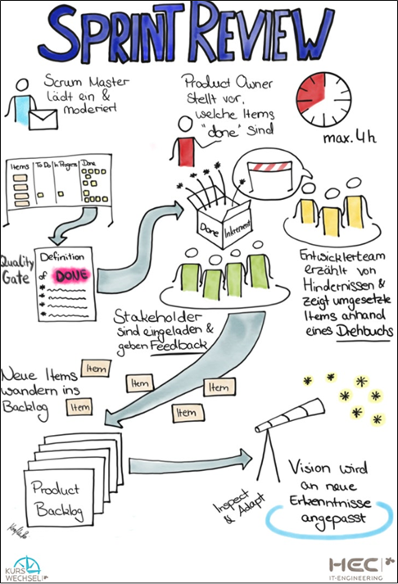
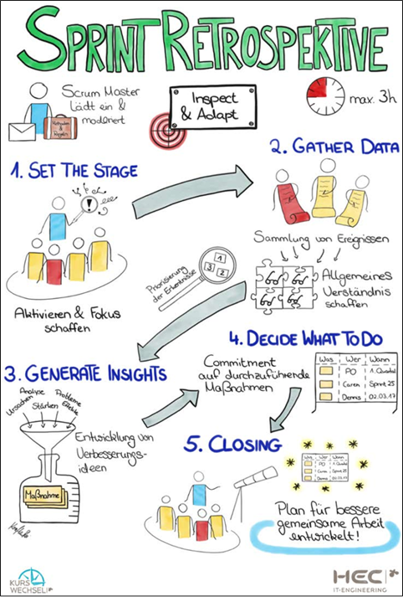
Methoden – Agile Arbeitsweise
Agile Methoden

Slide 10
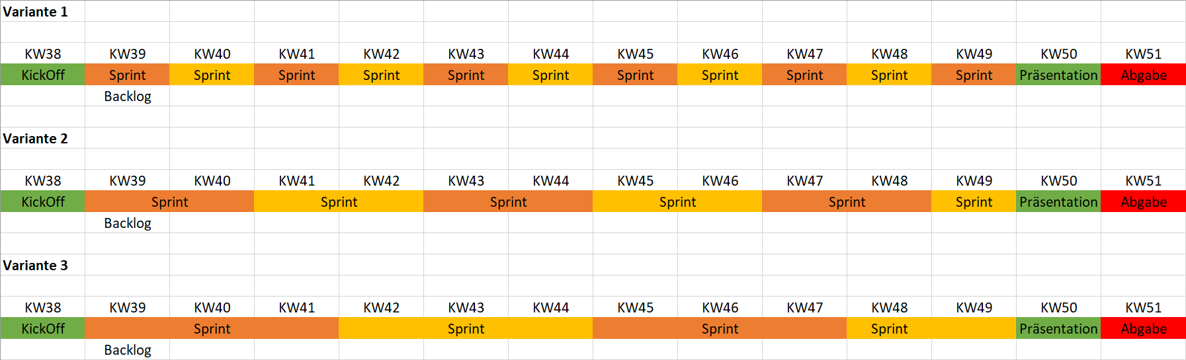
Die Sprint Planung/Taktung festlegen
Agile Methoden
Normalfall für unser Setting: Variante 2
Achtung
Notes:
Kickoff Ende 37 ?

Slide 11
Verwendung des SCRUM Boards
Agile Methoden
Story = User Story
UC = Use Case
Z.B. mit Hilfe des O365 Planner Tools ...
Alternativ: Stories nicht im Board, sondern separat ablegen; in einem Use Case wird die übergeordnete Story referenziert
Product Backlog | Sprint Backlog / ToDo's | In Progress | To be Tested | Done
Story 1
UC
1.2
UC
1.4
UC
1.3
UC
1.1
Prio aufsteigend
Story 2
UC
2.1
UC
2.2
Story 3
UC
3.2
UC
3.5
UC
3.1
UC
3.4
UC
3.3
Story 2 komplett erledigt, weil alle UCs erledigt wurden → auch die Story Karte nach "Done" ziehen …
Umsetzung Story 4 wurde noch nicht begonnen …
Story 4
UC
4.1
UC
4.2
In der dargestellten Situation ist der Sprint bereits am Laufen, es wurden für den Sprint verschiedene UCs zu den Stories 1 und 3 gewählt, von denen 2 noch nicht für die Umsetzung gezogen, d.h. deren Umsetzung noch nicht im Sprint begonnen wurde …
UCs in "To be Tested" sind von den Entwicklern umgesetzt worden, müssen jetzt getestet/validiert werden. Wenn ein UC aus Sicht des Testers/Validierers die Anforderungen (das was in Story und UC-Beschreibung festgehalten und im Team besprochen wurde) nicht erfüllt, wandert der UC zurück nach "In Progress". Siehe auch WN 0.04 zum Thema QA: der Tester/Validierer entwickelt aus den Anforderungen/dem eigenen Verständnis der Anforderungen Testcases, auf dessen Basis er testet.
Enthält
User Stories / Use Cases
allfällig weitere Aufgaben (Tasks)
die im Projekt erledigt werden sollen
PO priorisiert in Absprache mit Team – reflektiert damit sein Verständnis der Prioritäten des Kunden
Alles, was es bis Sprintende bis hierher schafft, wird beim Sprint Review dem Kunden präsentiert
Sprint
Planning:
Das Team wählt Items aus Product Backlog, und zwar soviel, wie das Team denkt, das es im kommenden Sprint schaffen wird
Das Team versucht dabei, die Prio's des Kunden bestmöglich zu berücksichtigen
"Done" enthält alles, was in vorangegangenen und im laufenden Sprint erledigt wurde
Kopplung Stories/UCs z.B. über geeignete Nummerierung sichtbar machen
Evtl. zusätzliche "Archive" Spalte einrichten…

Slide 12
Vorbereitung Kickoff durch das Team
Agile Methoden
Bereinigt euren Backlog, im Lead der Product Owner. In der Backlog Spalte sollten User Stories/Use Cases und evtl. weitere Tasks, die ihr aktuell als notwendig erachtet, enthalten sein. Die Use Cases sollten mit den übergeordneten User Stories verknüpft sein.
Die Use Cases/Tasks sollten nach Priorität sortiert sein. Die Reihenfolge reflektiert also, was der Kunde nach eurem Verständnis als prioritär erachtet. User Stories / Use Cases allenfalls noch weiter konkretisieren, wenn noch zu wenig konkret und allenfalls aufteilen, wenn zu gross: Ein Use Case sollte innerhalb eines Sprints umgesetzt werden können.
  Allenfalls auch einen Use Case zunächst vereinfachen und zu einem späteren Zeitpunkt mit dem eigentlichen Use Case "überspielen" …
Dann wählt ihr die Use Cases/Tasks aus, von denen ihr denkt, das sie im ersten Sprint angegangen werden sollten und können. Auswählen heisst: ihr bringt die Use Cases/Tasks von der Product Backlog in die Sprint Backlog Spalte. Dabei müsst ihr nicht zwingend in der Reihenfolge der Prioritäten auswählen – ihr könnt in eure Auswahl auch die Frage berücksichtigen 'Welche Use Cases/Tasks kann man gut en bloc erledigen, und wie sorgen wir dafür, dass alle Team Members ungefähr gleich ausgelastet werden?'
Wie lange dauert ein Sprint? Hier solltet ihr euch festgelegt haben.
Das Scrum Board sollte nur Karten in der "Backlog" Spalte haben.
Fixiert eure initiale Rollenverteilung: Product Owner, SCRUM Master, Userinterface-Designer, Entwickler, Tester/Qualitätssicherer und evtl. weitere, die ihr für nötig erachtet.
Die "Techies" unter euch haben bestimmt schon eine grobe Komponenten-Architektur im Hinterkopf, die reflektiert, wie die technische Lösung aufgebaut werden könnte. Den aktuellen Stand dieser Überlegungen aufmalen (eine Seite), und dann dem Team (gerade den "Nicht-Techies" unter euch!) erklären. Dieses Bild kann Teil eurer Lösungsdokumentation werden, es wird sich über die Zeit weiterentwickeln.
Was erwartet euch im Kickoff Meeting?
  Der Dozierende betritt das Kickoff Meeting in der Rolle des Kunden. Holt den Kunden ab: Übernehmt die Moderation des Kickoffs (könnte gut der SCRUM Master machen).
  Ziel ist, dass ihr Klarheit darüber erhaltet, was tatsächlich im ersten Sprint gemacht wird. D.h. steigt mit der Produktvision ein (sollte die sich eurer Meinung nach noch etwas anpassen?), präsentiert sodann euren Sprint Backlog Vorschlag. Erklärt, warum ihr zu dieser Auswahl gekommen seid. Der Kunde wird euch Feedback geben, allenfalls adaptiert ihr noch ein bisschen eure Sprint Backlog Spalte.
  Hört dem Kunden gut zu – der Product Owner kann aus der Diskussion mit dem Kunden oft schon weitere User Stories/UseCases/Tasks ableiten.
  Der Kunde wird später in die Rolle des Begleitdozierenden wechseln und dann auch die Moderation des Meetings übernehmen. Er wird euch u.a. nochmal nach eurer Rollenverteilung und dem geplanten Zusammenarbeitsmodus fragen und mit euch die grobe Komponenten-Architektur besprechen.
Notes:
Ein Teil der Vorbereitung findet am Freitagnachmittag SW37 "Planung Längsmodel"/1h statt, insb. grobe Abgrenzgung "was ungefähr umgesetzt werden soll (Vision)" bzw. Komp. Arch.

Slide 13
Agendavorschlag für einen Kickoff
Agile Methoden
Case Owner als "Kunde" / Moderation durch Studierendenteam
  Rekapitulation der Vision
  Review Product Backlog, Planen des Sprint Backlogs zum ersten Sprint
    Welche User Stories/Use Cases/Tasks im Product Backlog, welche im Sprint Backlog?
    User Stories/Use Cases/Tasks priorisieren, ergänzen
    Sprintplan: Sprint Takt abschliessend fixieren
Case Owner als "Begleitdozierender" / Moderation durch Begleitdozierenden
← diesen Teil würde ein Kunde mit einem SCRUM Team normalerweise nicht diskutieren
  "Erläutert mir eure grobe Komponenten-Architektur im aktuellen Stand"
    Welche Wissensnuggets könnten euch evtl. helfen?
  Wie organisiert sich das Team während des nächsten Sprints; gibt es Anpassungen, die noch nicht diskutiert wurden?
    Mit welcher Rollenverteilung wird in den nächsten Sprint gestartet (kann von Sprint zu Sprint wechseln)

Slide 14
Ziel des Reviews im Hinblick auf die Rolle «Kunde»
Agile Methoden
Vor dem Review sollte das Team diskutieren, ob die angedachte Lösung (Produkt) in der geplanten Form umsetzbar und zielführend ist.
  Das Team sollte sich folgende Fragen stellen:
    Haben wir noch genug Zeit und die geeigneten Mittel, um die bisher geplante Lösung zu erreichen?
    Wenn dies nicht der Fall ist, welche Anpassungen sind notwendig?
    Wie können wir dem «Kunden» diese Anpassungen erklären?
Im Review hat das Team gegenüber dem Case Owner als «Kunde» folgendes Ziel:
  Team möchte
    dem «Kunden» ein Bild vom aktuellen Stand der Arbeit zeigen
    dem «Kunden» notwendige/sinnvolle Anpassungen am Ziel erklären
    Einigungen mit dem «Kunden» über solche Anpassungen erreichen (und diese festhalten)
  Die Einigung ist Grundlage für die weitere Arbeit des Teams. Hierdurch soll verhindert werden, dass sich erst am Ende des Projekts herausstellt, dass die ursprünglich geplante Lösung nicht umsetzbar ist.
  Dabei kann es durch die begrenzten Mittel/Zeit auch zu Vereinfachungen der Lösung kommen.
  Am Ende muss die Lösung nicht der ursprünglichen Lösungsidee (aus der Blockwoche) entsprechen, aber dem, was das Team mit dem «Kunden» in den Reviews ausgehandelt hat.

Slide 15
Agendavorschlag für den Review
Agile Methoden
Team tritt möglichst als Ganzes auf, teilt sich Präsentationsabschnitte
Vom Produkt wird das gezeigt, was es im Sprint bis in die "Done" Spalte geschafft hat
Case Owner als "Kunde" / Moderation durch Studierendenteam (z.B. Scrum Master)
  Team
    rekapituliert nochmal die Anforderungen, die im letzten Sprint angegangen wurden und
    präsentiert das Produkt bzw. die Produkt-Features, die im letzten Sprint dazugekommen sind
    Schlägt vor, was im nächsten Sprint angegangen werden soll, hat dafür für sich schon mal den Sprint Backlog neu aufgefüllt
  Kunde gibt Feedback, der Product Owner hört besonders gut zu und wird daraus weitere User Stories/UseCases/Tasks ableiten, die in den Product Backlog und u.U. auch schon in den Sprint Backlog für den nächsten Sprint einfliessen
Case Owner als "Begleitdozierender" / Moderation durch Begleitdozierenden
  Team präsentiert den Outcome des zu Sprintende teamintern durchgeführten Sprint Retrospective Meetings
    Was lief gut?
    Wo haben wir Luft nach oben?
    Was wollen wir künftig anders machen? Welche Massnahmen haben wir abgeleitet?
    Der Begleitdozierende wird hier Fragen stellen und Feedback geben
  Weitere Fragen des Case Owners
    "Wie habt ihr im Produkt … aufgebaut?" → Komponentenarchitektur revisited … (sofern es hier Neuigkeiten gibt)
    Wie wurde getestet? Was kam beim Testen raus?
    "Wird sich eure Rollenverteilung anpassen?"
    "Erreicht das Team weiterhin eine einigemassen gleichmässige Auslastung der einzelnen Team Members? Was könnte man allenfalls tun?"
    "Welche Wissensnuggets könnten euch evtl. für die nächsten Schritte helfen?"
Nach dem Meeting aktualisiert Product Owner / das Team Product und Sprint Backlog,
der nächste Sprint wird sodann gestartet

Slide 16
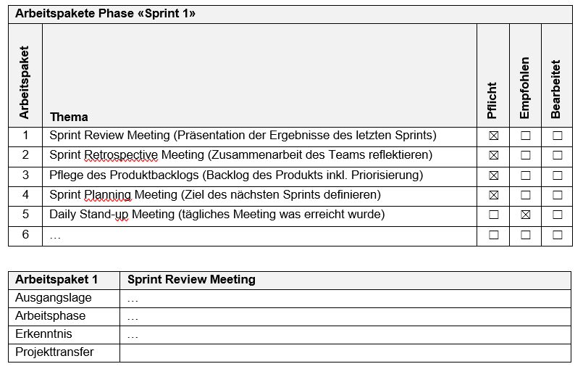
Lernjournal im Lernlab «Digitalisieren Hands-on»
Agile Methoden
Das Lernjournal soll das Team während des gesamten Learning Labs begleiten und den Lernfortschritt als auch die Erkenntnisse aus den verschiedenen Phasen festhalten. Zudem soll auch dokumentiert werden, wie Erkenntnisse ins Projekt eingeflossen sind. Das Dokument gilt als Begleitdokumentation und soll dem Team und den verschiedenen Stakeholdern (in unserem Falle die Case Owner) einen Orientierungsrahmen bieten.
Das Learning Lab teilt sich grundsätzlich in 2 Phasen:
1. die Summer School: das Team führt ein gemeinsames Lernjournal
2. das Umsetzungsmodul: Jedes Teammitglied zieht sich eine Kopie des Lernjournals aus der Summerschool und führt es individuell weiter, ist Teil des Leistungsnachweises (70%)
Das Lernjournal enthält beide Phasen. Jede Phase wiederum teilt sich in mehrere Arbeitspakete auf. Arbeitspakete sind bestimmte Aufgaben, welche von einem Teammitglied oder einer Gruppe von Teammitgliedern bearbeitet wird, um ein definiertes Ziel zu erreichen. Die Arbeitspakete sind teilweise schon vorgegeben und werden während des Projekts laufend durch das Team/die Teammitglieder ergänzt.
Wichtig: Achtet bei euren Beschreibungen darauf, dass ihr euren individuellen Beitrag zu Arbeitspaketen konkret darlegt – inwieweit hat euer Beitrag das Team / die Produktentwicklung vorangebracht? Und: Inwieweit konntet ihr jeweils mit eurer Expertise / euren eigenen Erkenntnissen zu Reflektion und abgeleiteten Massnahmen innerhalb des Teams beitragen?
Für eine Phase "Sprint x" diese 5 Standard-Arbeitspakete immer belassen. Um weitere Arbeitspakete individuell ergänzen, z.B.
Story <S> / UseCase <U> / Task <T>
Für ein Arbeitspaket diese 4 Standardaspekte zu einem Arbeitspaket nach Möglichkeit beschreiben (allenfalls leerlassen). Tabelle allenfalls um zusätzliche Aspekte erweitern, nach Bedarf.

